Slide 1


Projet Base de données Avancées
API Covid19 et
API coinmarketcap
GARCIA Sebastião Nankuta
WU Haoxuan
06/01/2020
Notes:
Bonjour, j’aimerais vous parler du projet que nous avons choisi pendant les séances de gestion de projet.

Slide 2
API CoinmarketCap & Covid19
Extraction de données sur le site Web
Création dictionnaire de données
Elimination de données nulles/non nulles dans les dictionnaires si besoin
Création de Data Frame (matrices de données) que sera enregistrée dans la BD
Notes:
Voici le planning de cette présentation. Dans la partie introductive je vous présenterais l’objectif et les attentes et le choix du projet.
Le diagnostic du projet SWOT

Slide 3
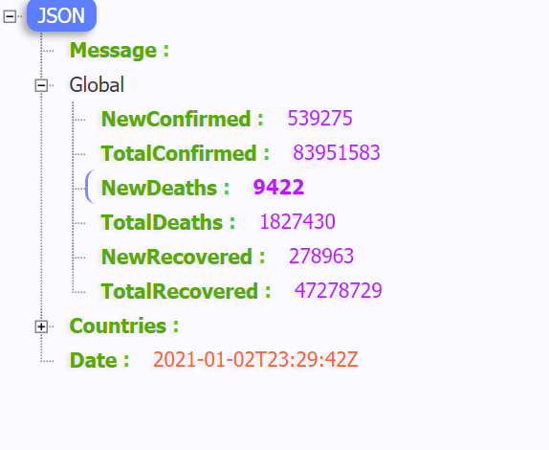
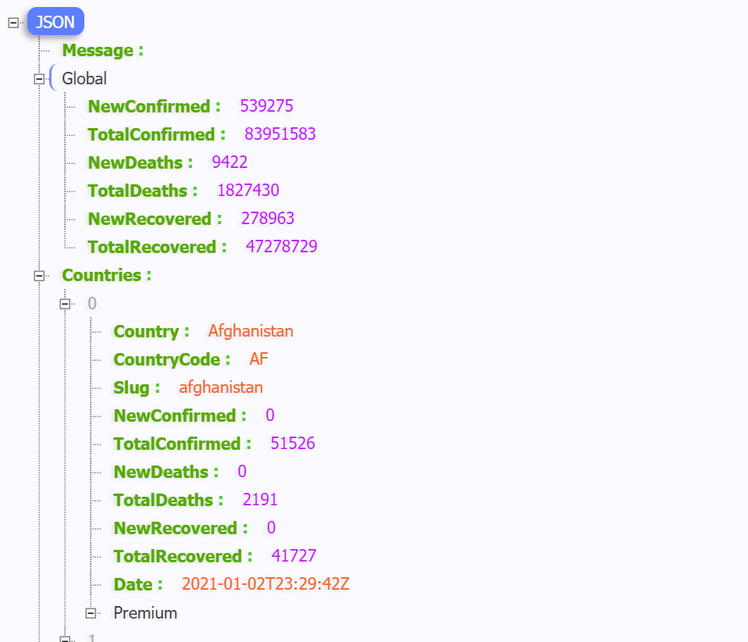
API Covid19
On utilise le table Countries comme les données
Notes:
Aujourd’hui le monde de la technologie connait une grande transformation, où les machines sont devenues capables à apprendre.
Pour cette raison que nous avons pensée en réaliser un robot
Notre objet est créer un robot qui pourra minimiser le cout financier de restaurateurs

Slide 4
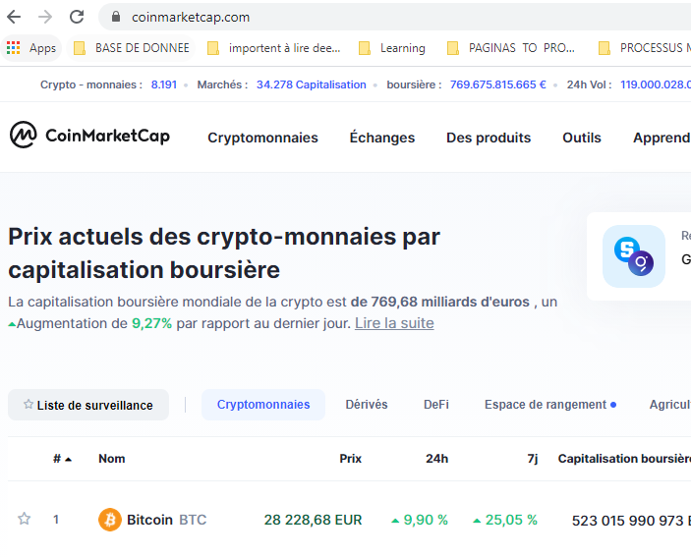
API CoinmarketCap
Notes:
Aujourd’hui le monde de la technologie connait une grande transformation, où les machines sont devenues capables à apprendre.
Pour cette raison que nous avons pensée en réaliser un robot
Notre objet est créer un robot qui pourra minimiser le cout financier de restaurateurs

Slide 5
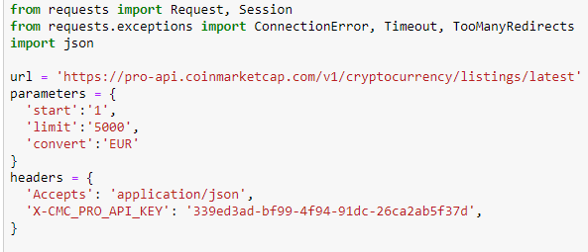
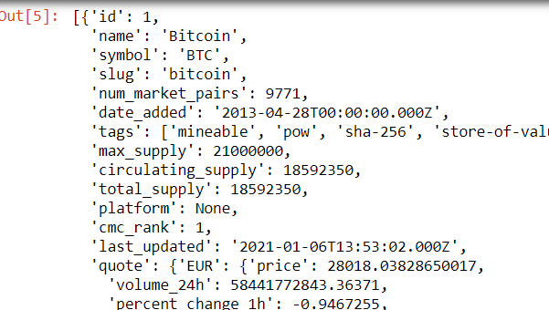
II. CREATION DICTIONNAIRE DE DONNEES
API CoinmarketCap
Notes:
Le robot doit respecter les qualités attendus aux restaurateurs. C’est-à-dire porter les plat aux clients.

Slide 6
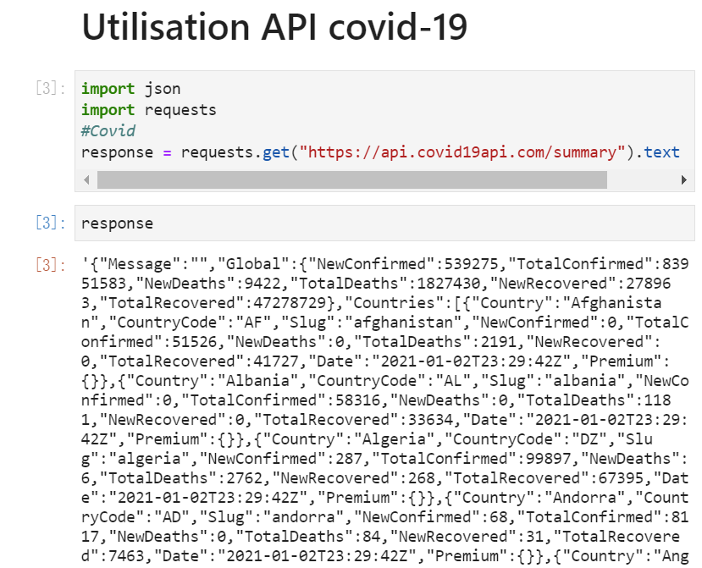
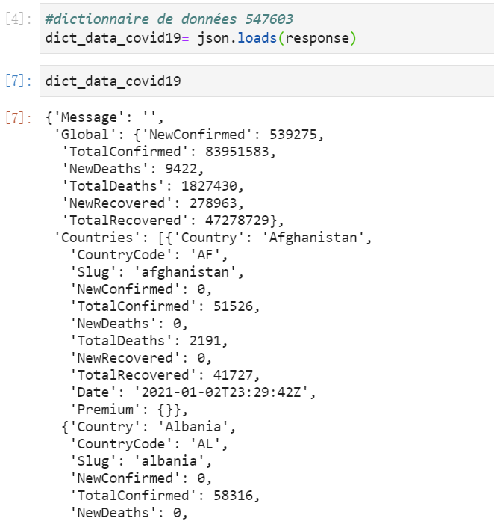
II. CREATION DICTIONNAIRE DE DONNEES
API Covid19
Format.json
Notes:
Le robot doit respecter les qualités attendus aux restaurateurs. C’est-à-dire porter les plat aux clients.

Slide 7
III. Création de DataFrame
Platform
Change
CoinMarketCap
Notes:
Dans le cas où le projet ne rencontre pas d'obstacle sérieux, le temps moyen estimé est de 1 an. Cependant, si le travail se fait de manière rapide et efficace et que nous pouvons superposer certaines tâches la réalisation du projet ne prend que 7 mois

Slide 8
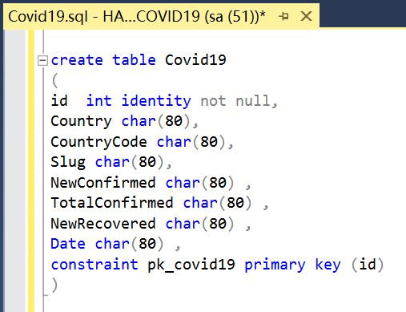
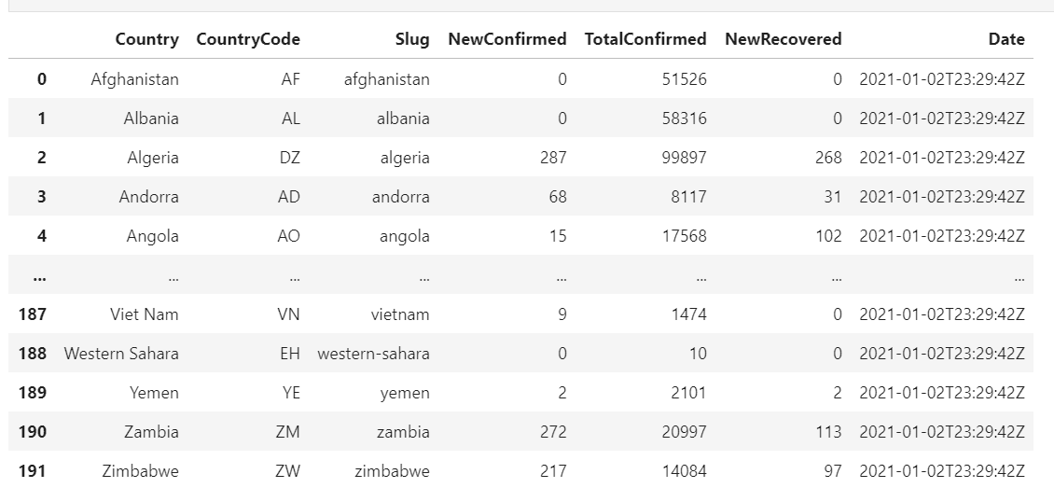
III. Création de DataFrame
API Covid19
Table Countries
Notes:
Dans le cas où le projet ne rencontre pas d'obstacle sérieux, le temps moyen estimé est de 1 an. Cependant, si le travail se fait de manière rapide et efficace et que nous pouvons superposer certaines tâches la réalisation du projet ne prend que 7 mois

Slide 9
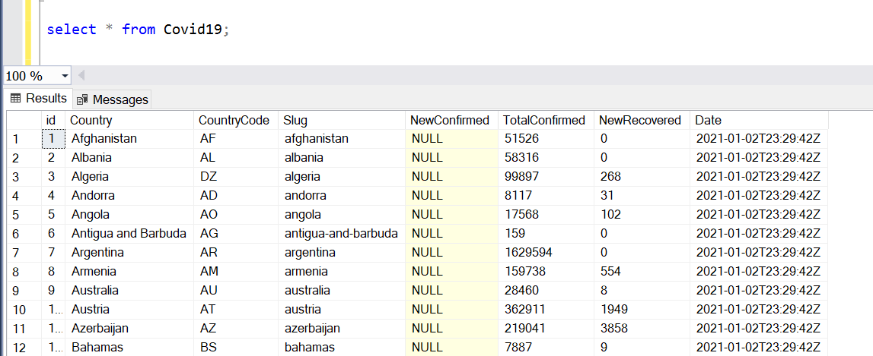
III. Création de DataFrame
API Covid19
Table Countries
Notes:
Dans le cas où le projet ne rencontre pas d'obstacle sérieux, le temps moyen estimé est de 1 an. Cependant, si le travail se fait de manière rapide et efficace et que nous pouvons superposer certaines tâches la réalisation du projet ne prend que 7 mois

Slide 10
Merci
Notes:
Dans le cas où le projet ne rencontre pas d'obstacle sérieux, le temps moyen estimé est de 1 an. Cependant, si le travail se fait de manière rapide et efficace et que nous pouvons superposer certaines tâches la réalisation du projet ne prend que 7 mois

